Slide 1
RAKOS Regionalt akuttmedisinsk kompetansesenter i Helse Vest

Slide 2
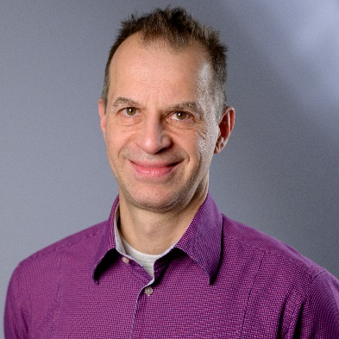
Thomas Lindner
Fastlege - LV lege Anestesilege LA SAR
PhD RAKOS PHK - SUS - SAFER

Slide 3
RAKOS
RAKOS skal utvikle, forene og spre kompetanse for en bedre akuttmedisinsk tjeneste i Helse Vest

Slide 4
Søke på RAKOS Stavanger

Slide 5
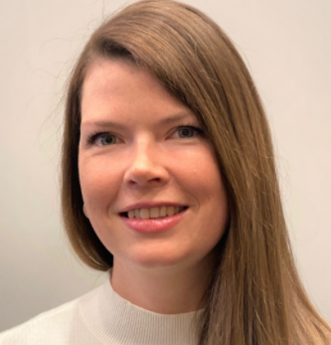
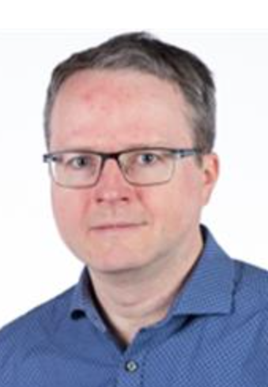
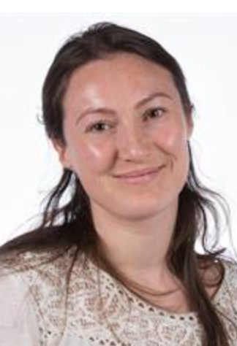
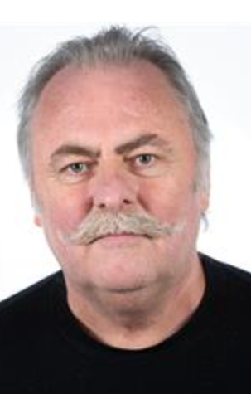
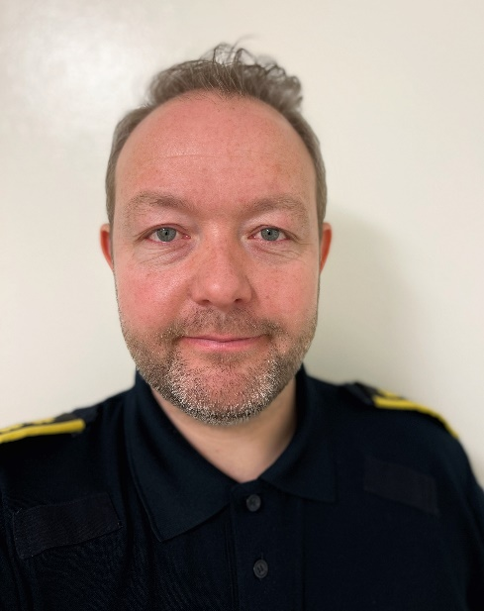
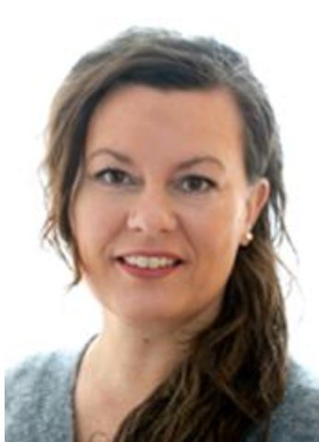
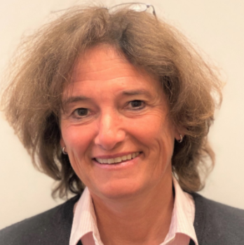
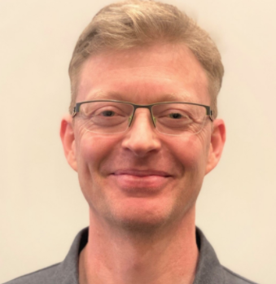
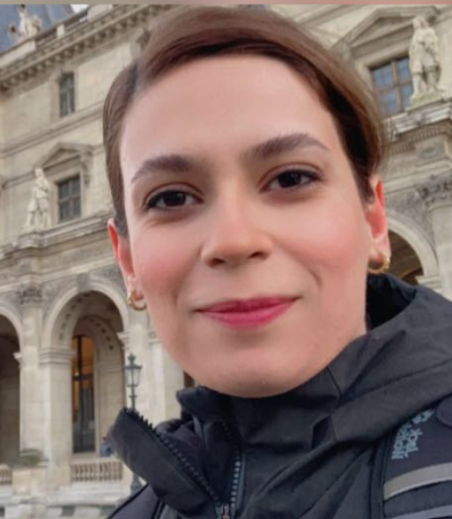
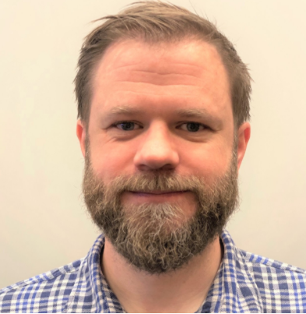
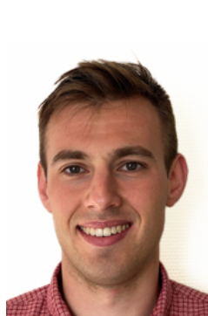
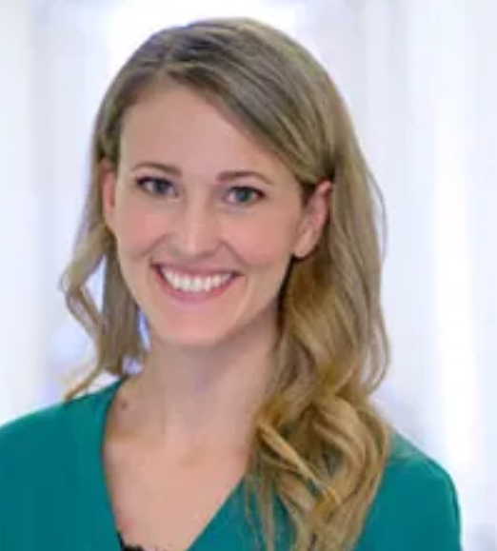
Notes:
Medarbeider!!

Slide 6
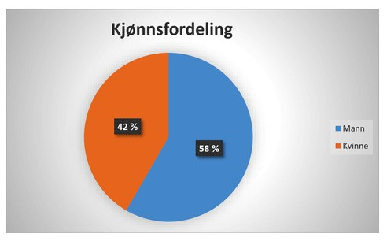

Slide 7
Nettverk og oppgaver i Helse Vest
Notes:
SNLA

Slide 8
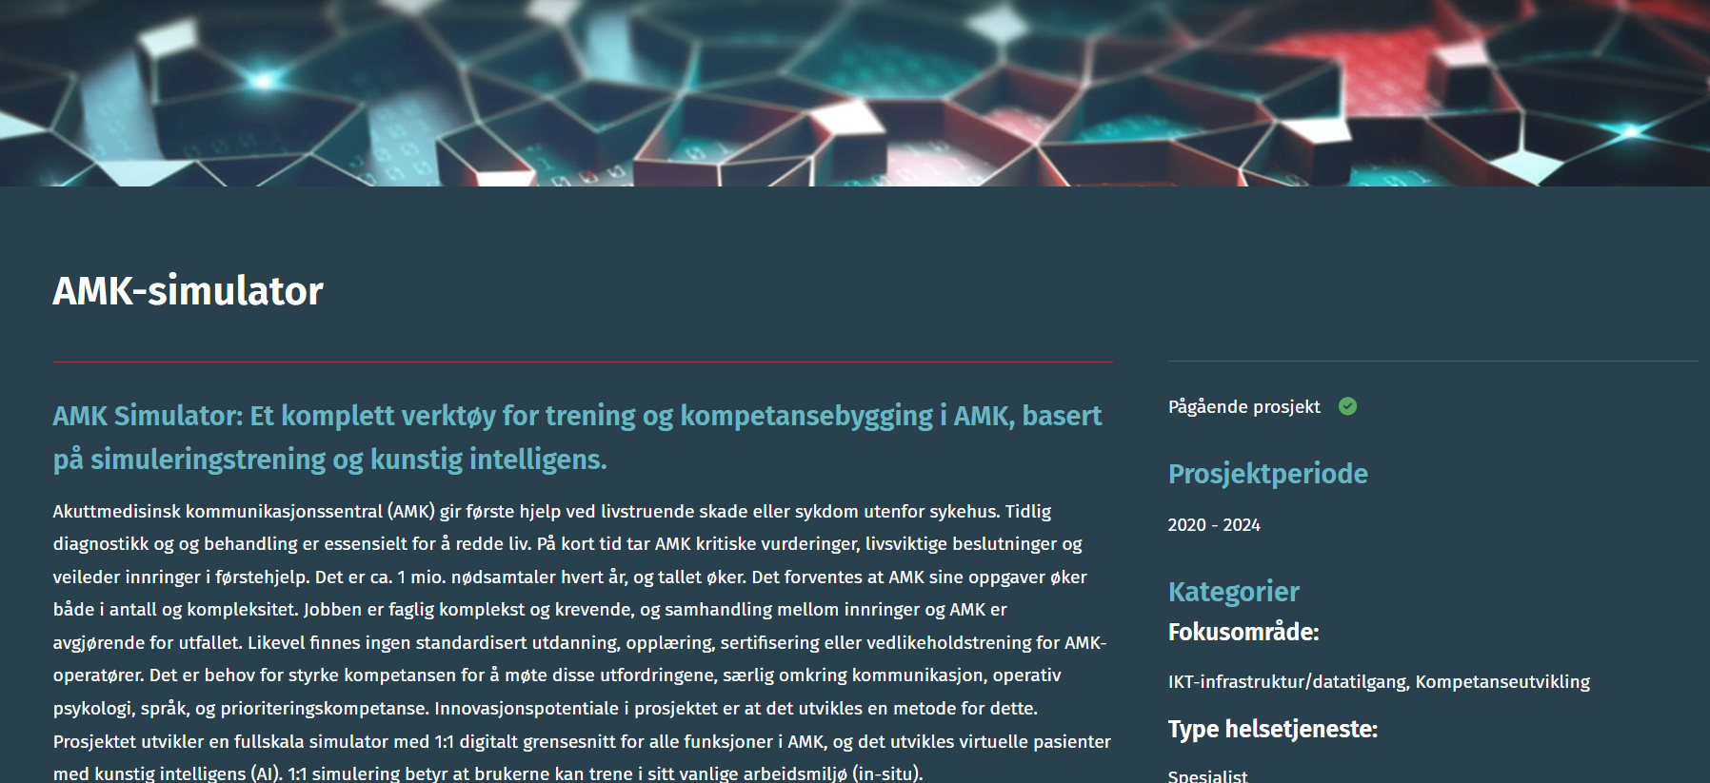
Notes:
SNLA

Slide 9
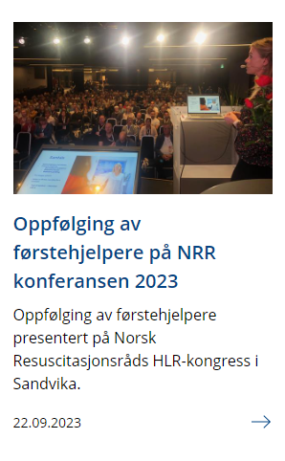
Notes:
SNLA

Slide 10
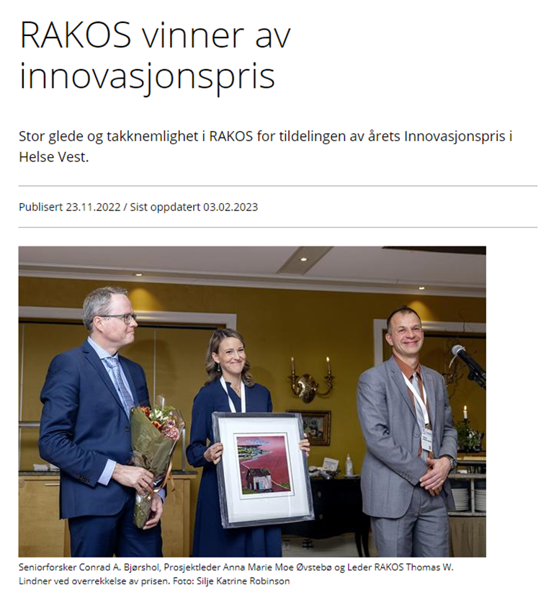
Notes:
SNLA

Slide 11
Film
Notes:
SNLA

Slide 13
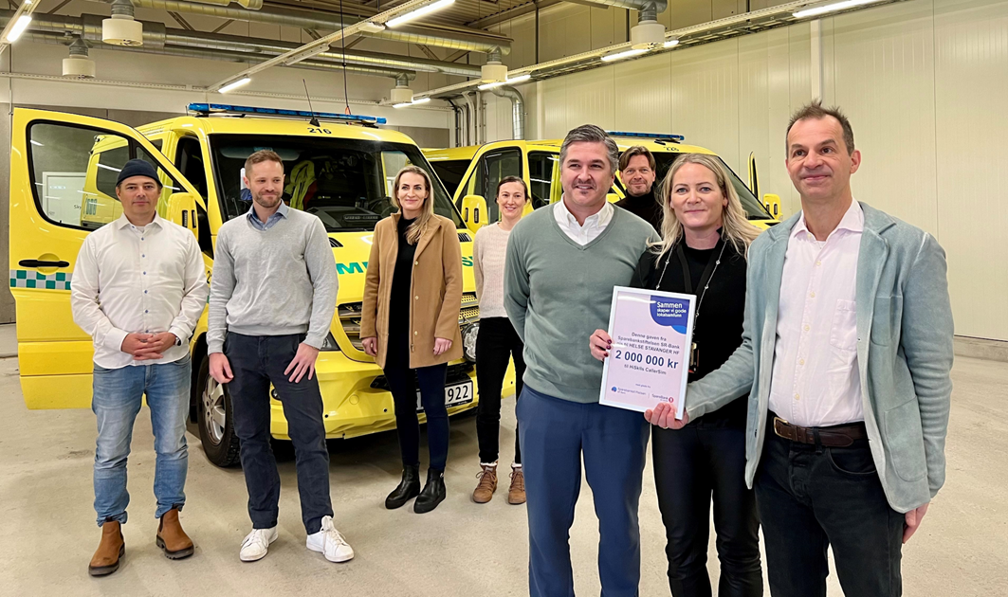
Notes:
SNLA

Slide 14
Hva er CallerSim?

Slide 15
Hva er CallerSim?
Norsk Førstehjelpsråd
Norges Røde Kors
LHL
AMK Oslo og Stavanger
Sandnes Kommune
Sklls

Slide 16
Hvorfor CallerSim?

Slide 17
Hvorfor CallerSim?
Hvem ringer?
Når ringer man?
Hvem som ringer man til?
Ringer man riktig ? Finnes riktig?

Slide 18
Hva skal vi gjøre?

Slide 19
Hva skal vi gjøre?
1. Introduksjon og eksponering for nødsituasjoner
2. Ta aksjon – kontakt mest relevant nødetat
3. Video- trening på å bruke kamera for å visualisere skadested
4. Gamification – scoreboard – konkurranse, måle effekt
5. Utrulling

Slide 20
